Slide 2
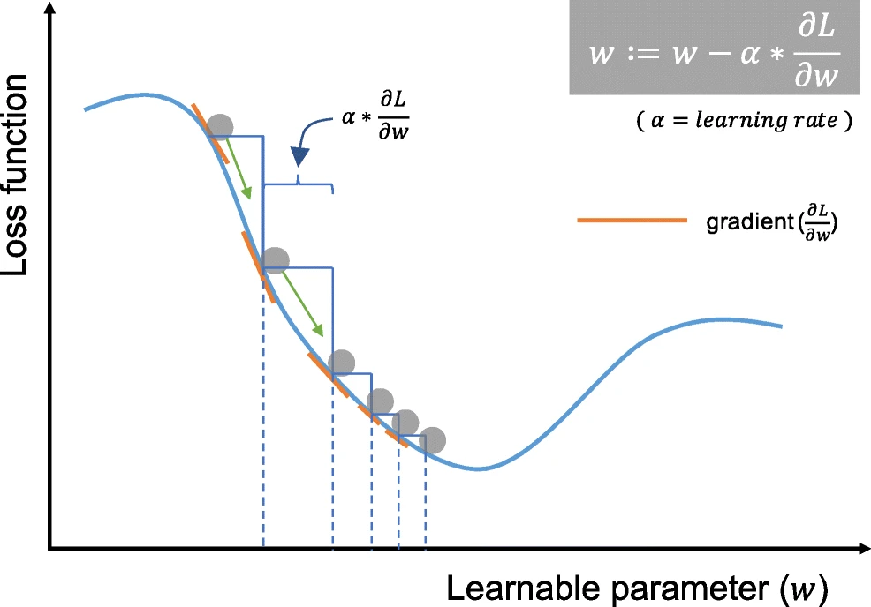




$$θ ≔θ−α∗\frac{∂J}{∂θ}$$
$$α∗\frac{∂J}{∂θ}$$
$$\frac{∂J}{∂θ}$$
$$θ$$

